Slide 1
JAK Je to se spotřebou vody v domácnostech 5.B během distanční výuky?
Společná práce
žáků 5.B

Slide 2
JAK VIDÍ SpoTŘEBU VODY
ALEX
DANIEL

Slide 3
JAK VIDÍ SpoTŘEBU VODY
JANIČKA
KIKIN

Slide 4
JAK VIDÍ SpoTŘEBU VODY
KRYŠTOF
MNATA

Slide 5
JAK VIDÍ SpoTŘEBU VODY
SAM
PETR

Slide 6
JAK VIDÍ SpoTŘEBU VODY
TEO
HONZA

Slide 7
JAK VIDÍ SpoTŘEBU VODY
ANIČKA
MARTINA

Slide 9
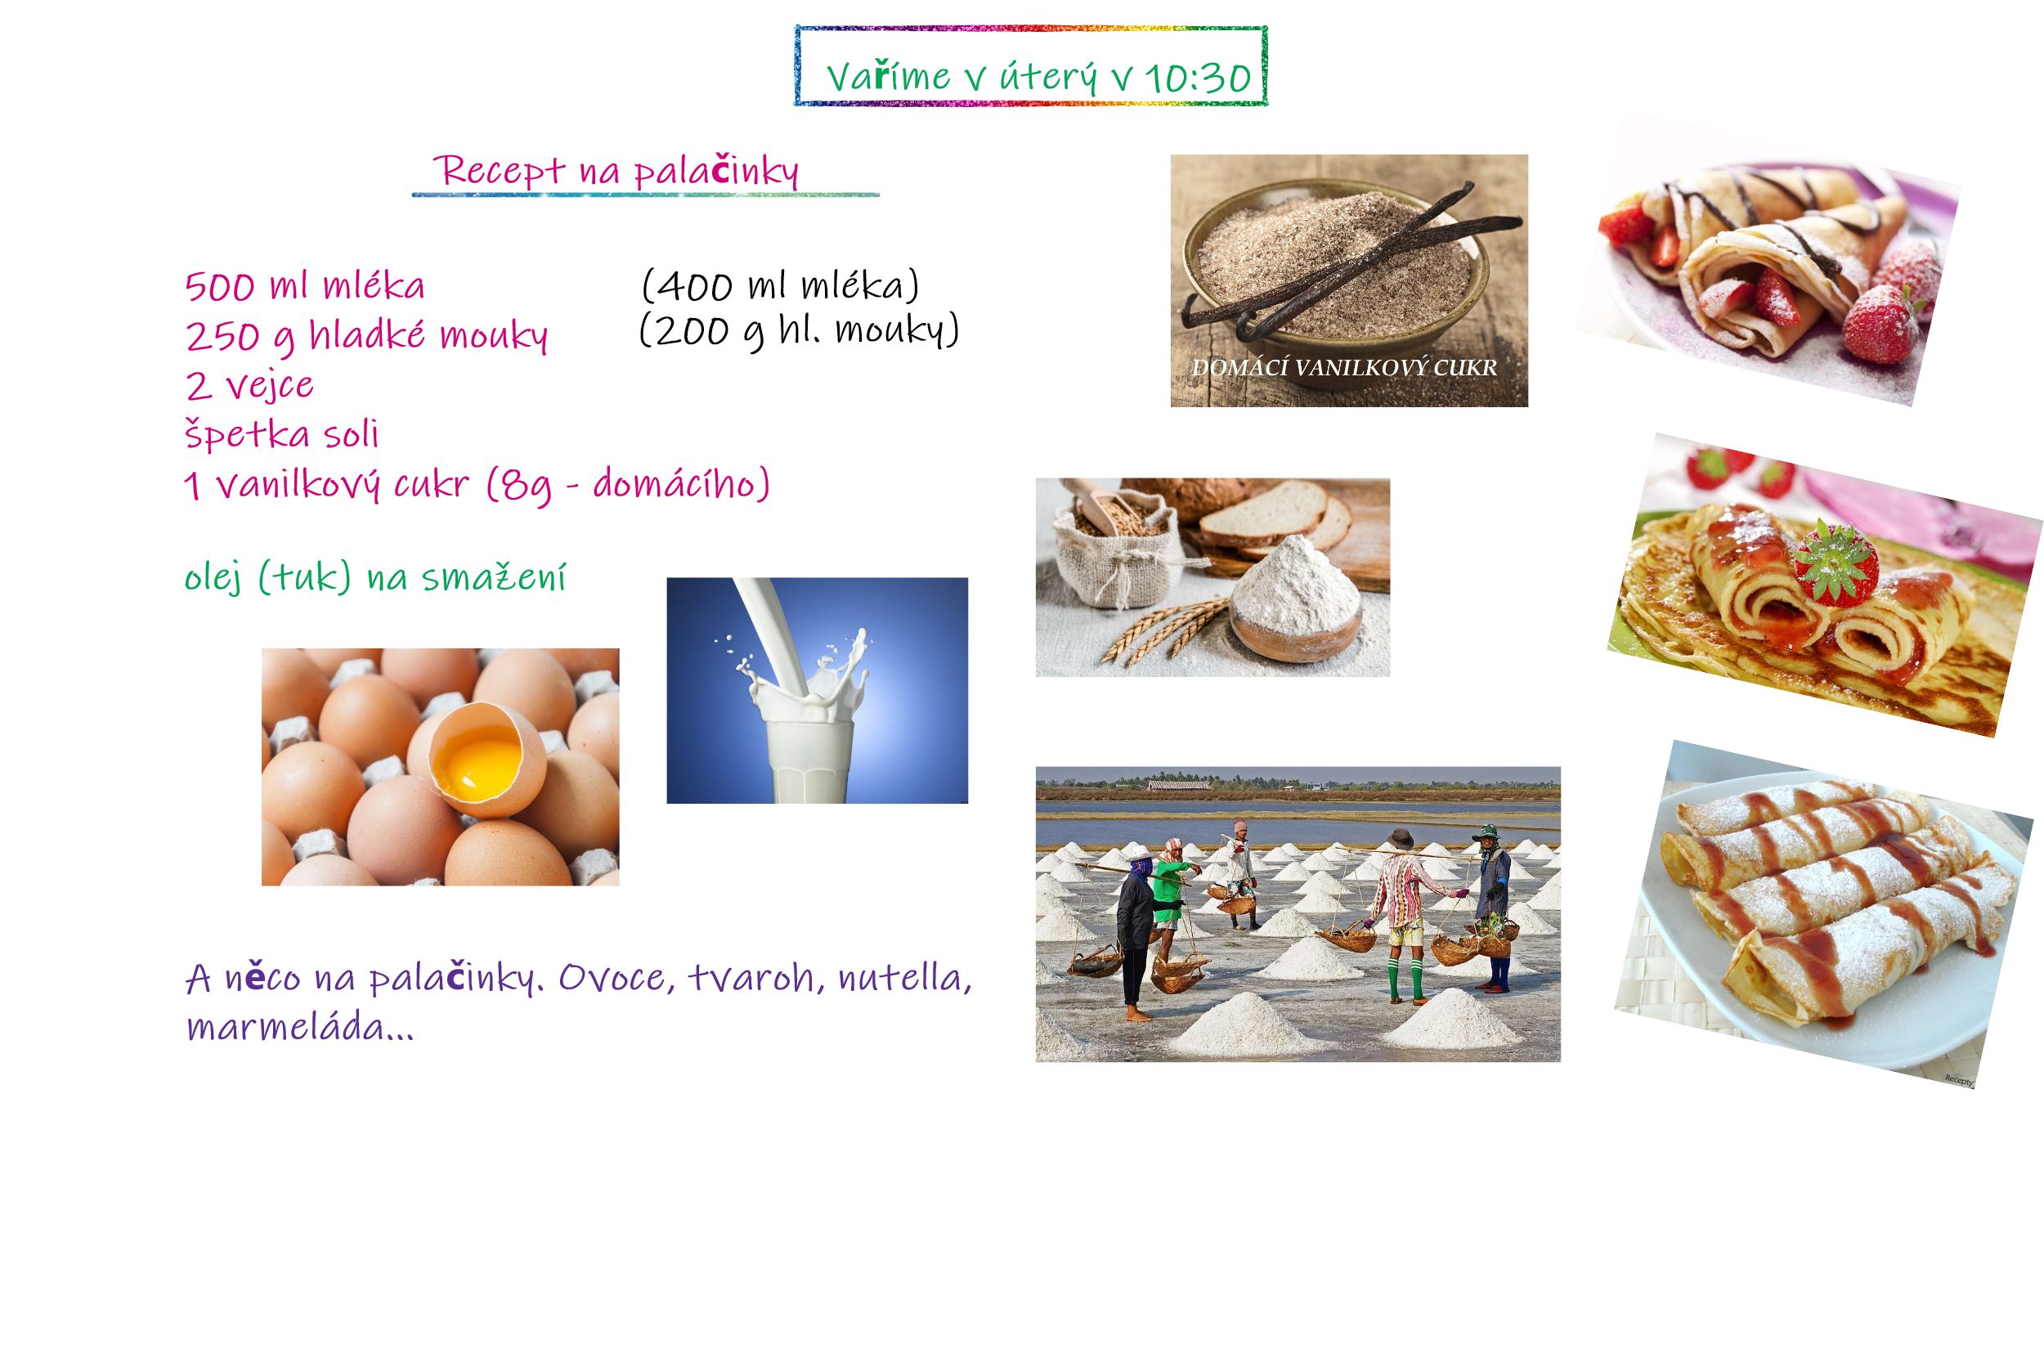
HODINA VAŘENÍ
Kolik spotřebujeme vody při mytí nádobí po vaření?
Je potřeba voda při pěstování pšenice?
Co mléko a vajíčka?

Slide 10
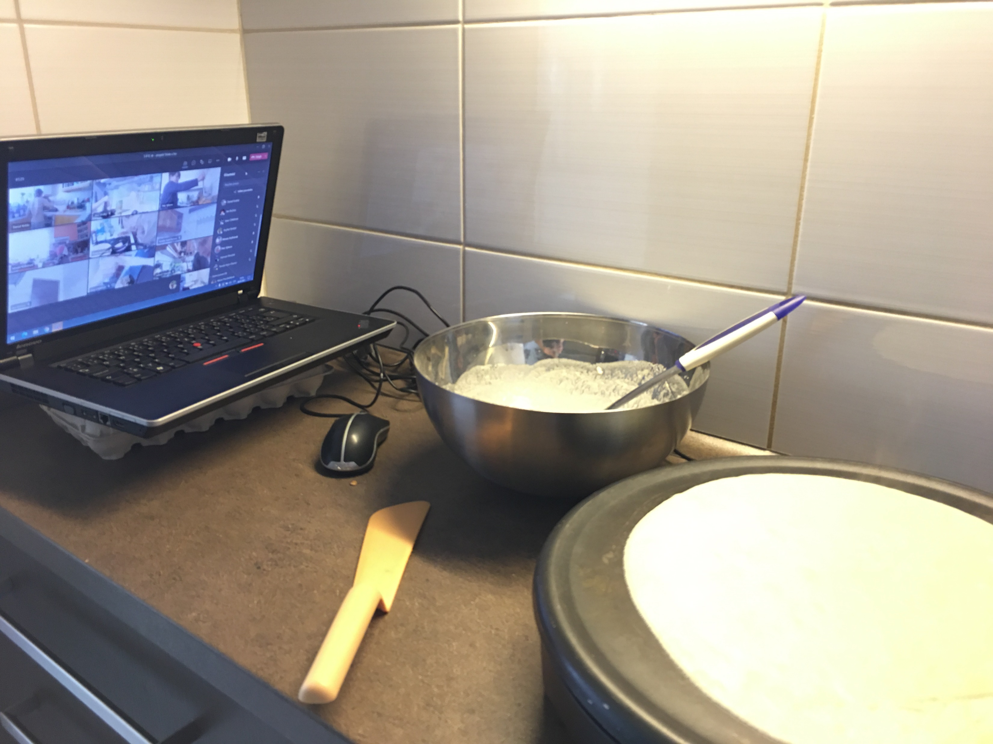

Slide 11
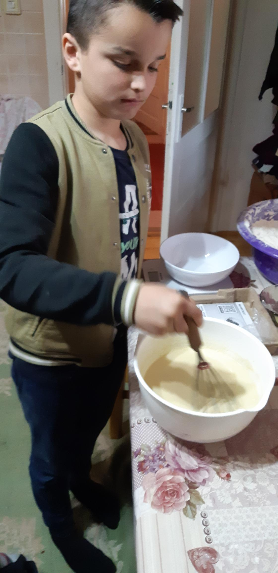
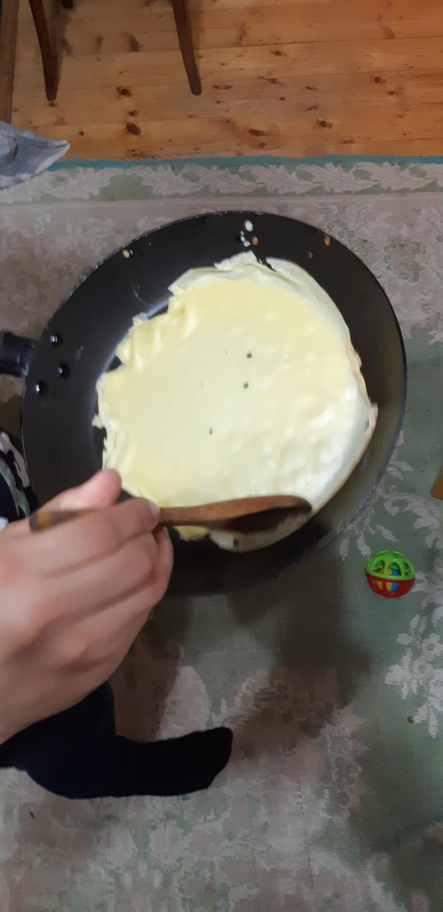
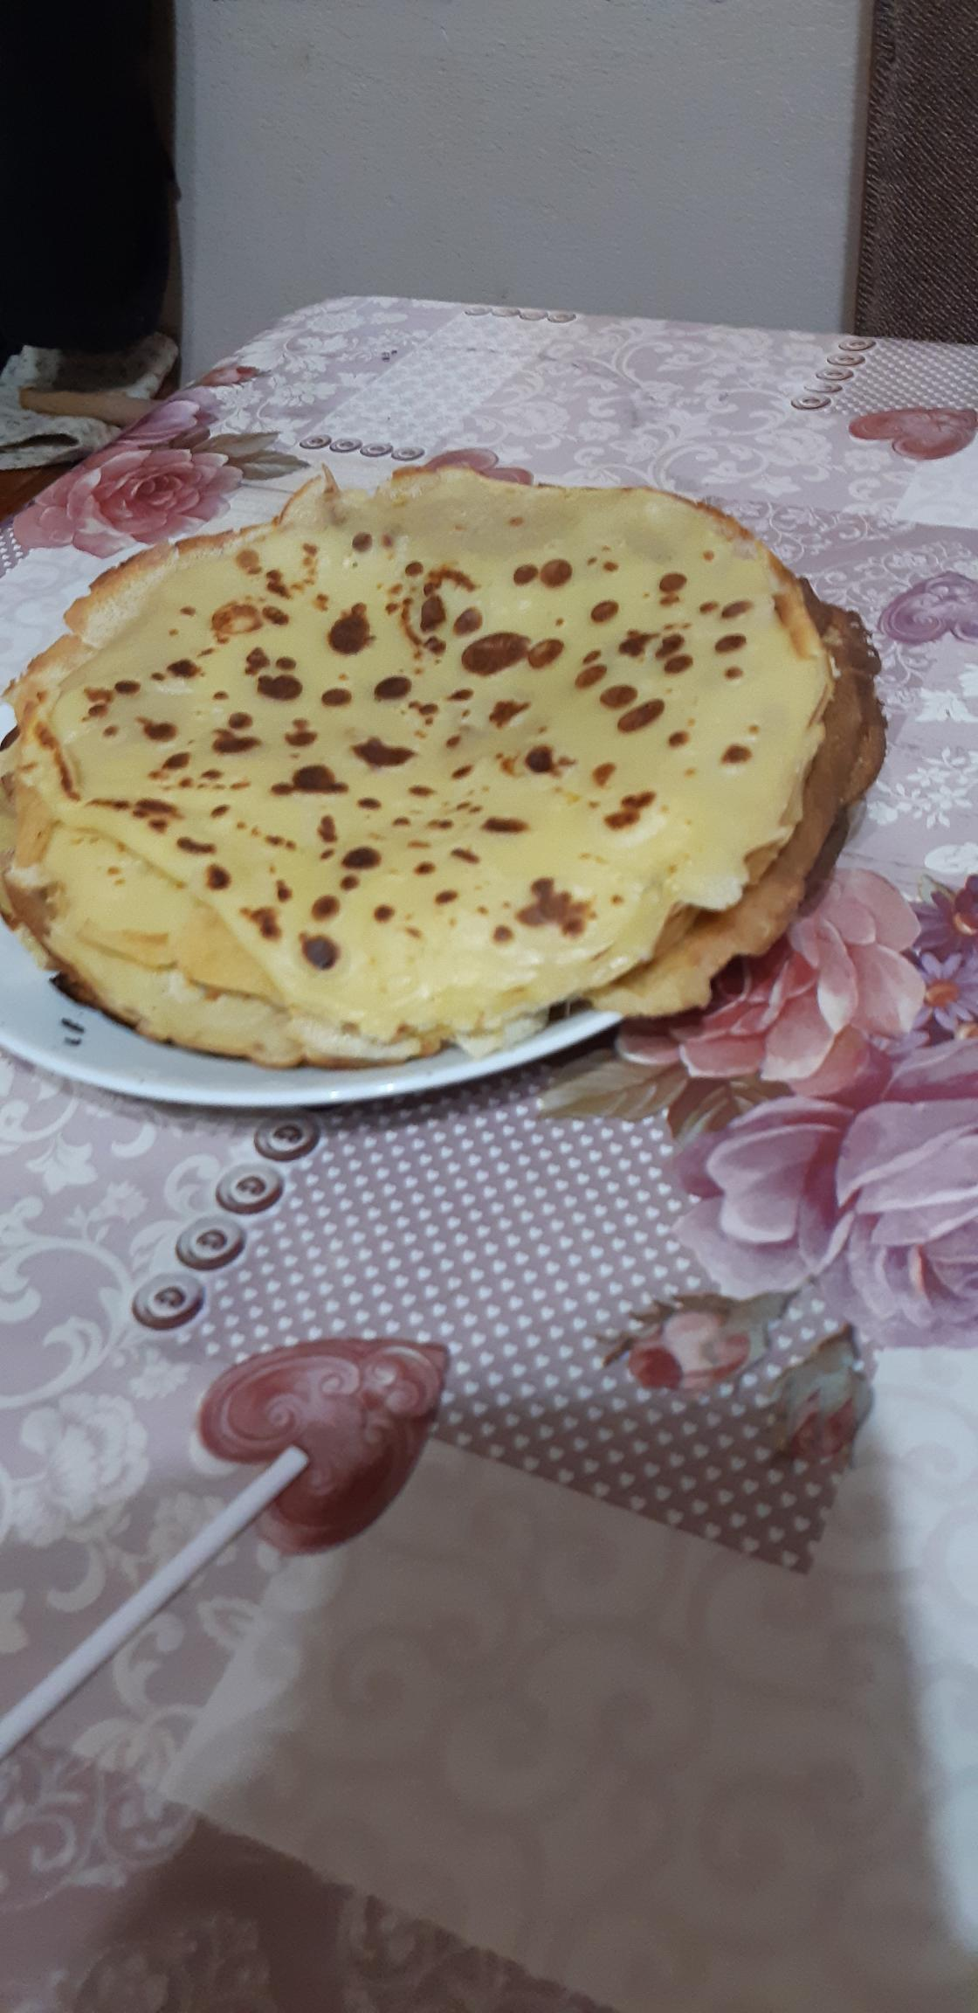
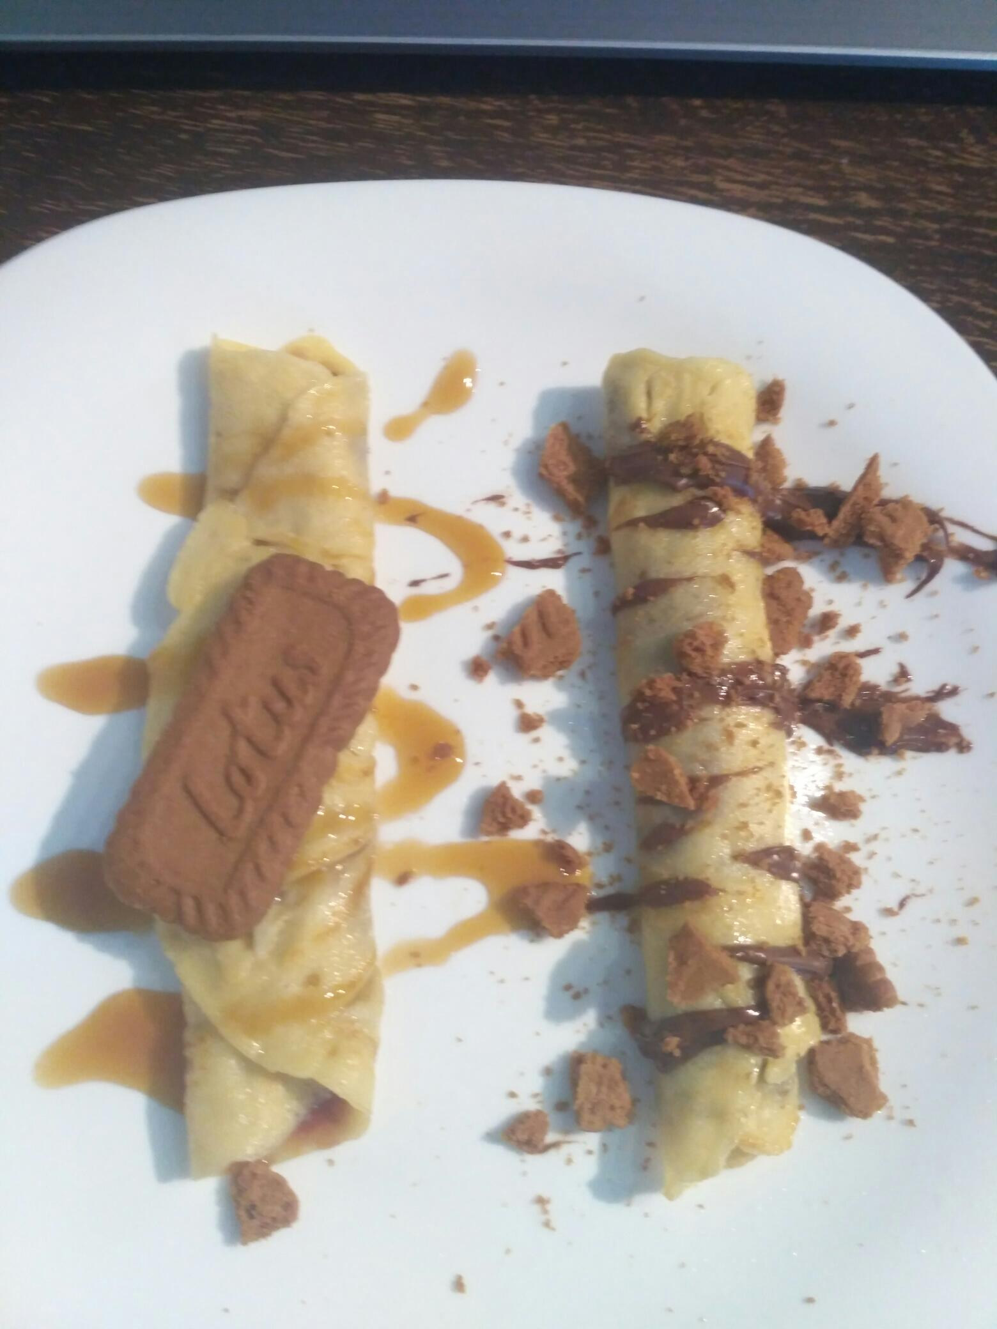
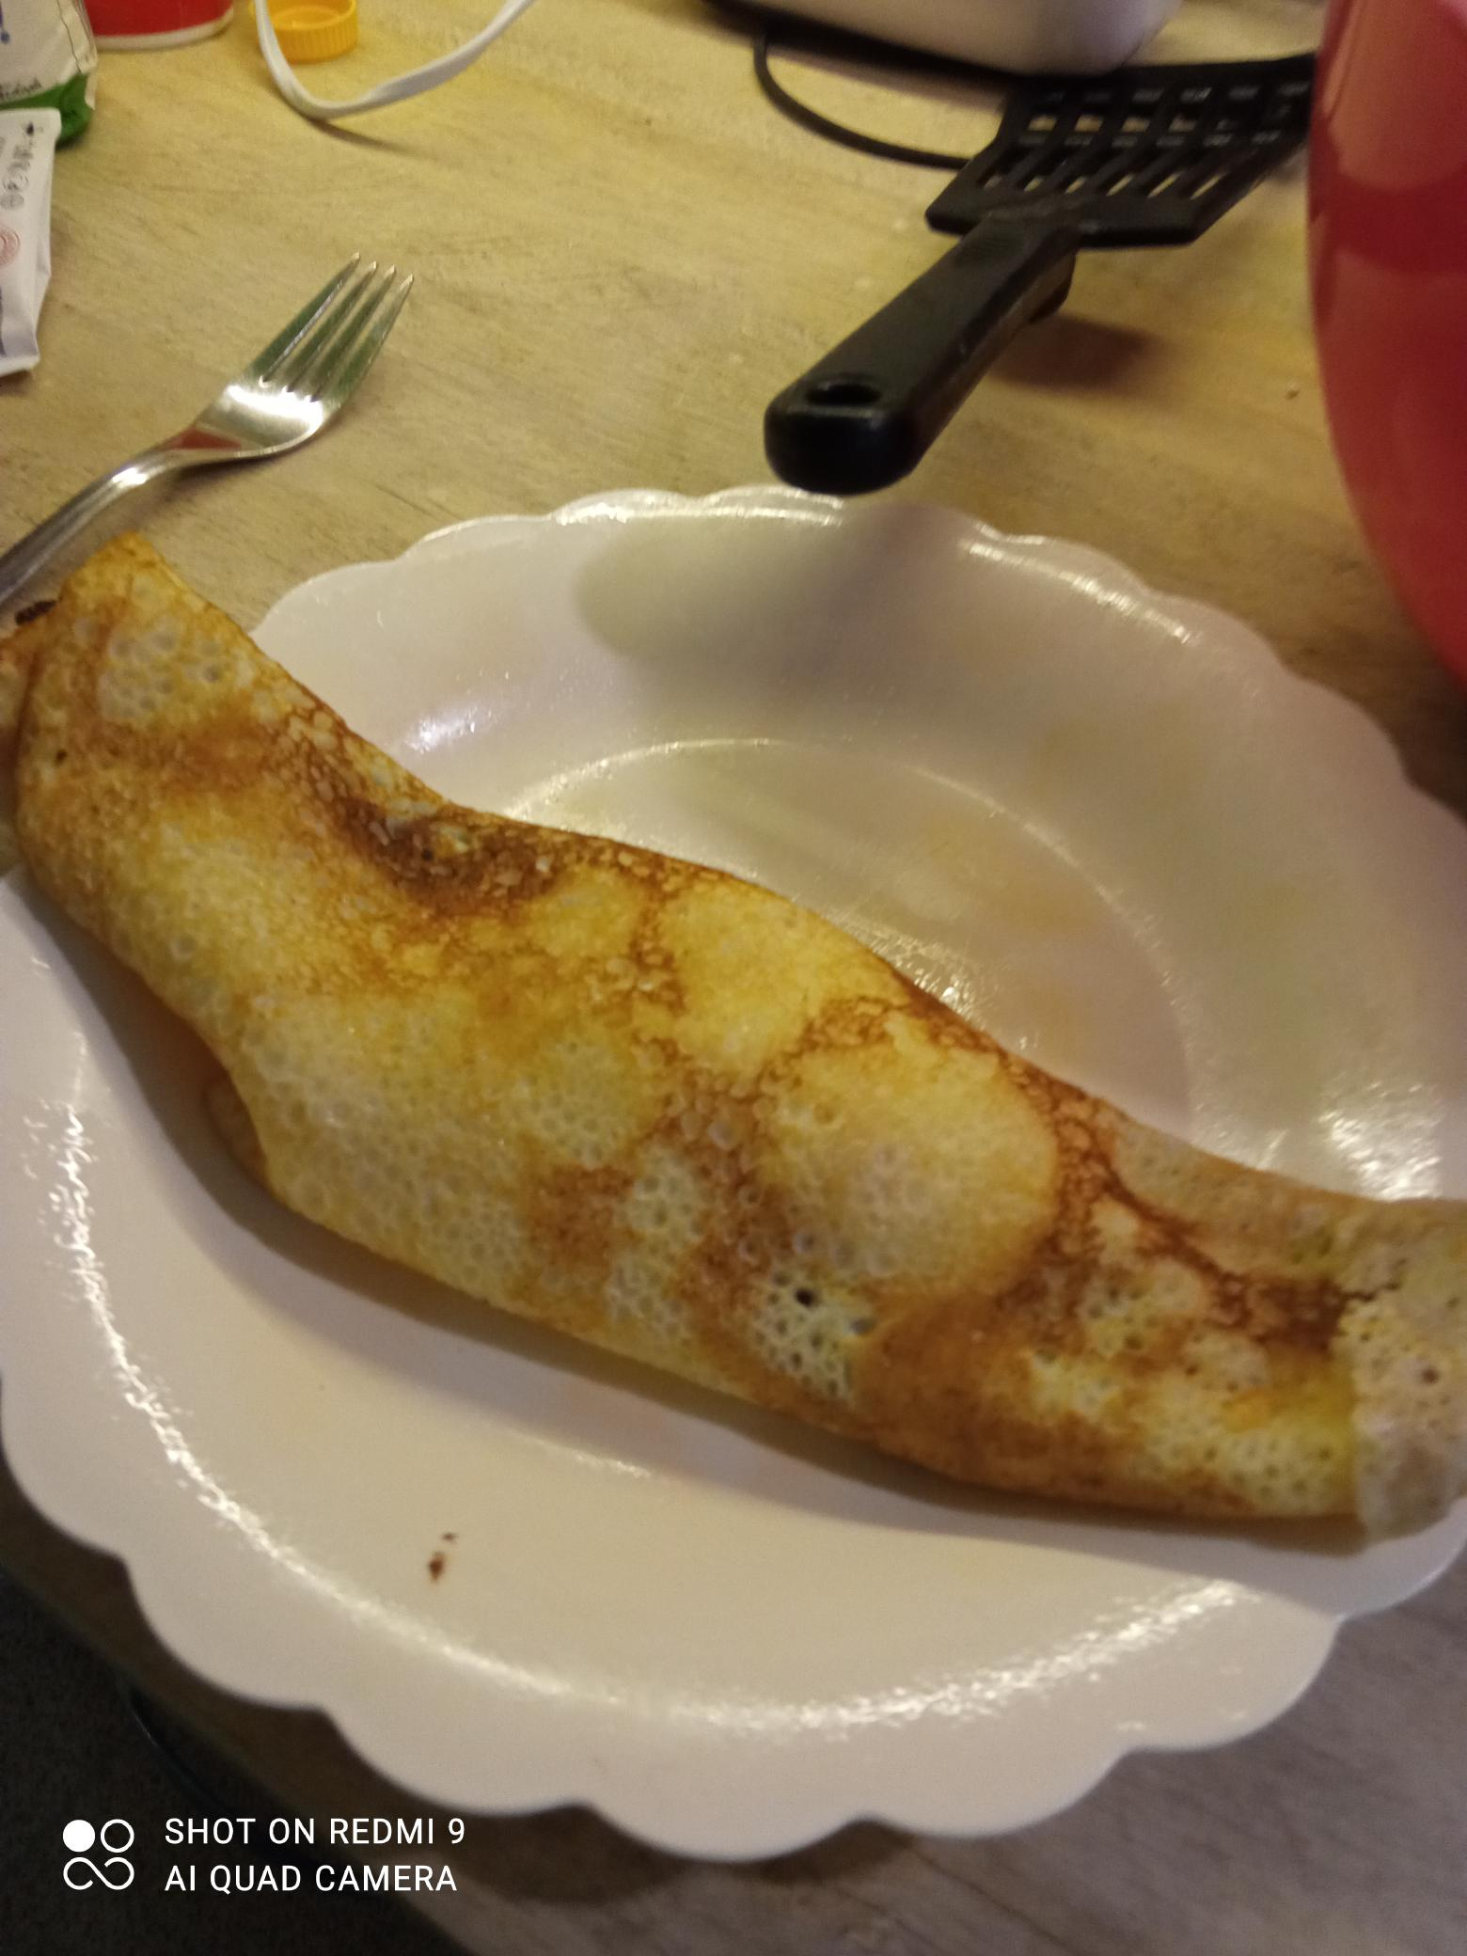
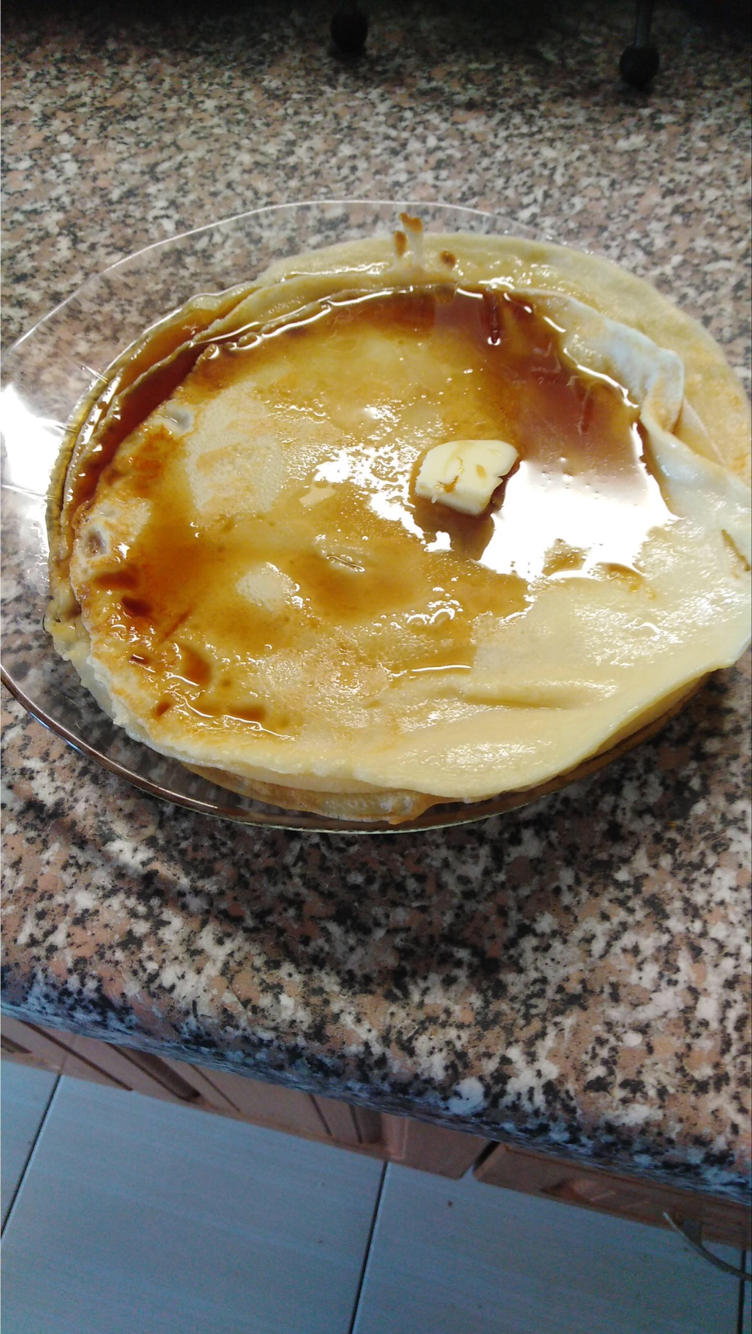
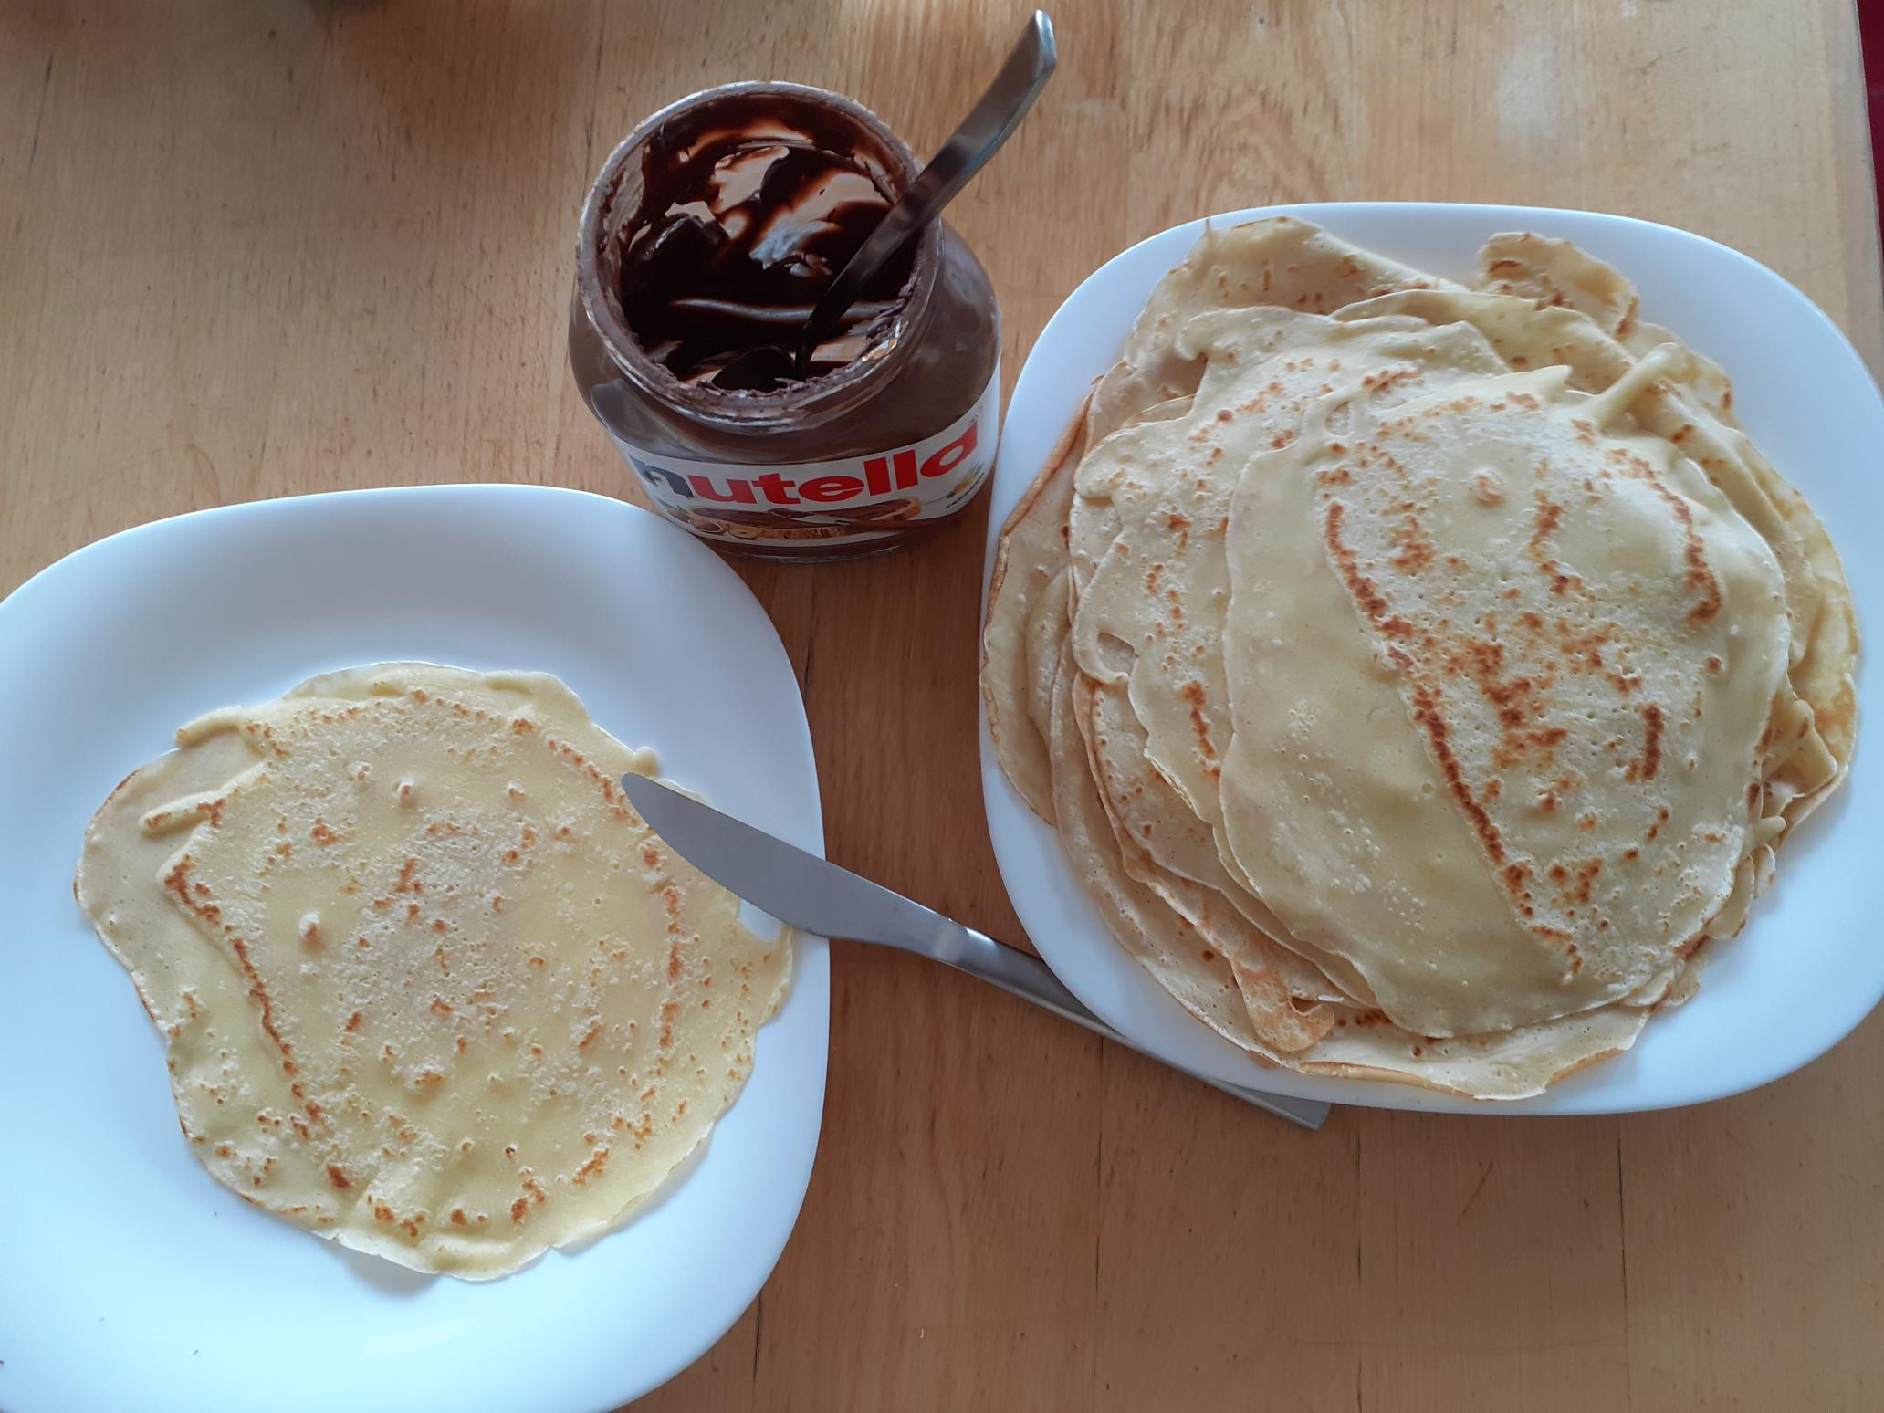
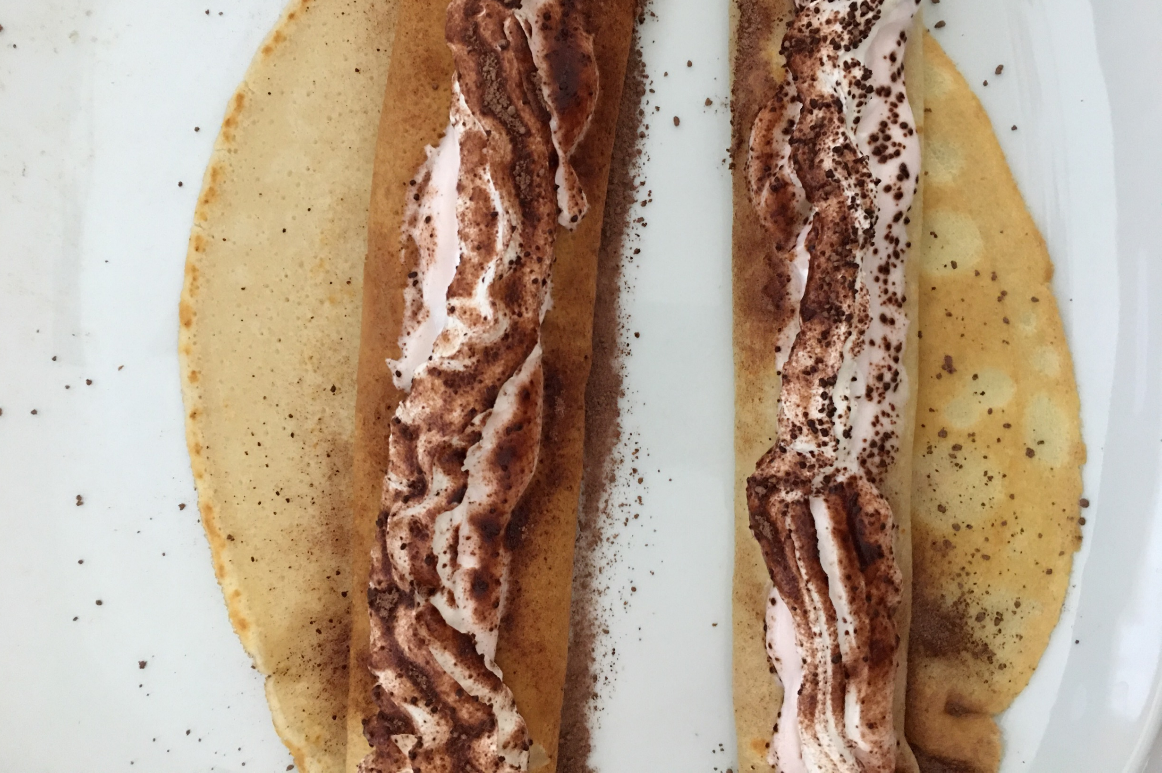
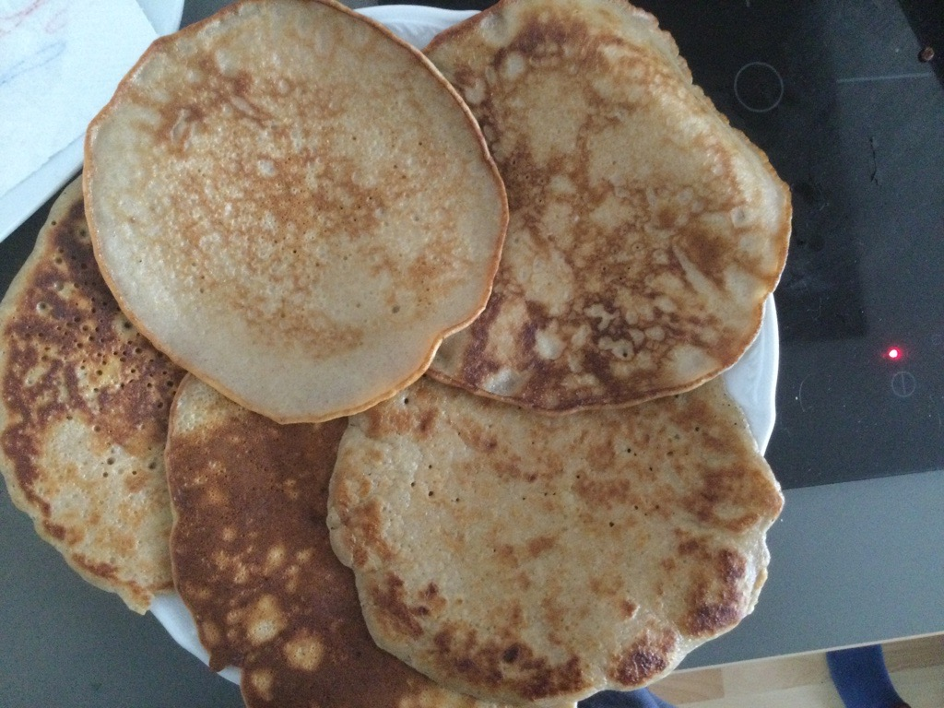
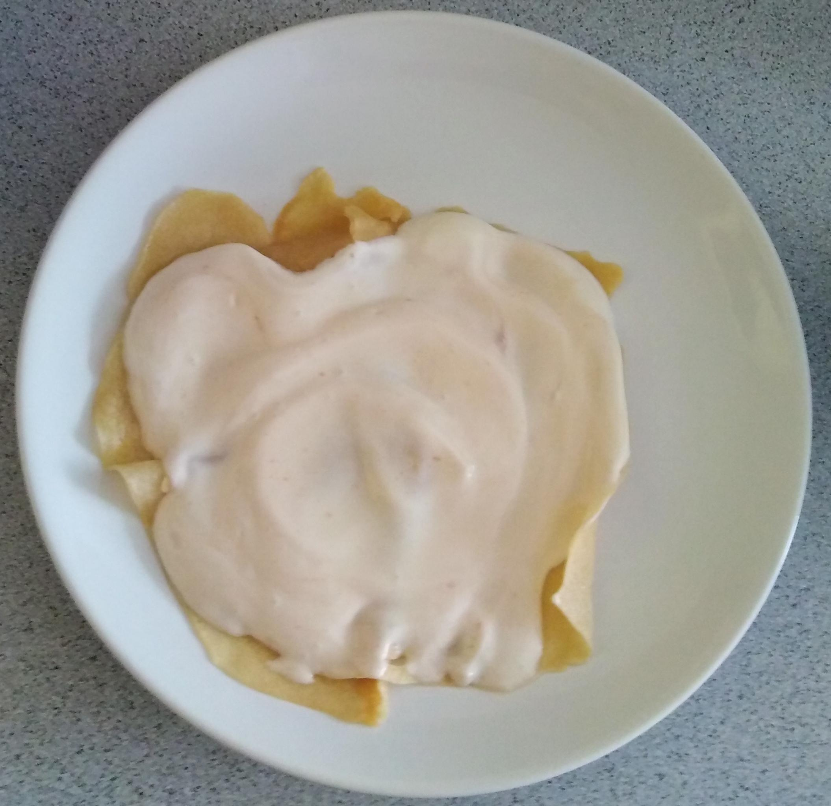
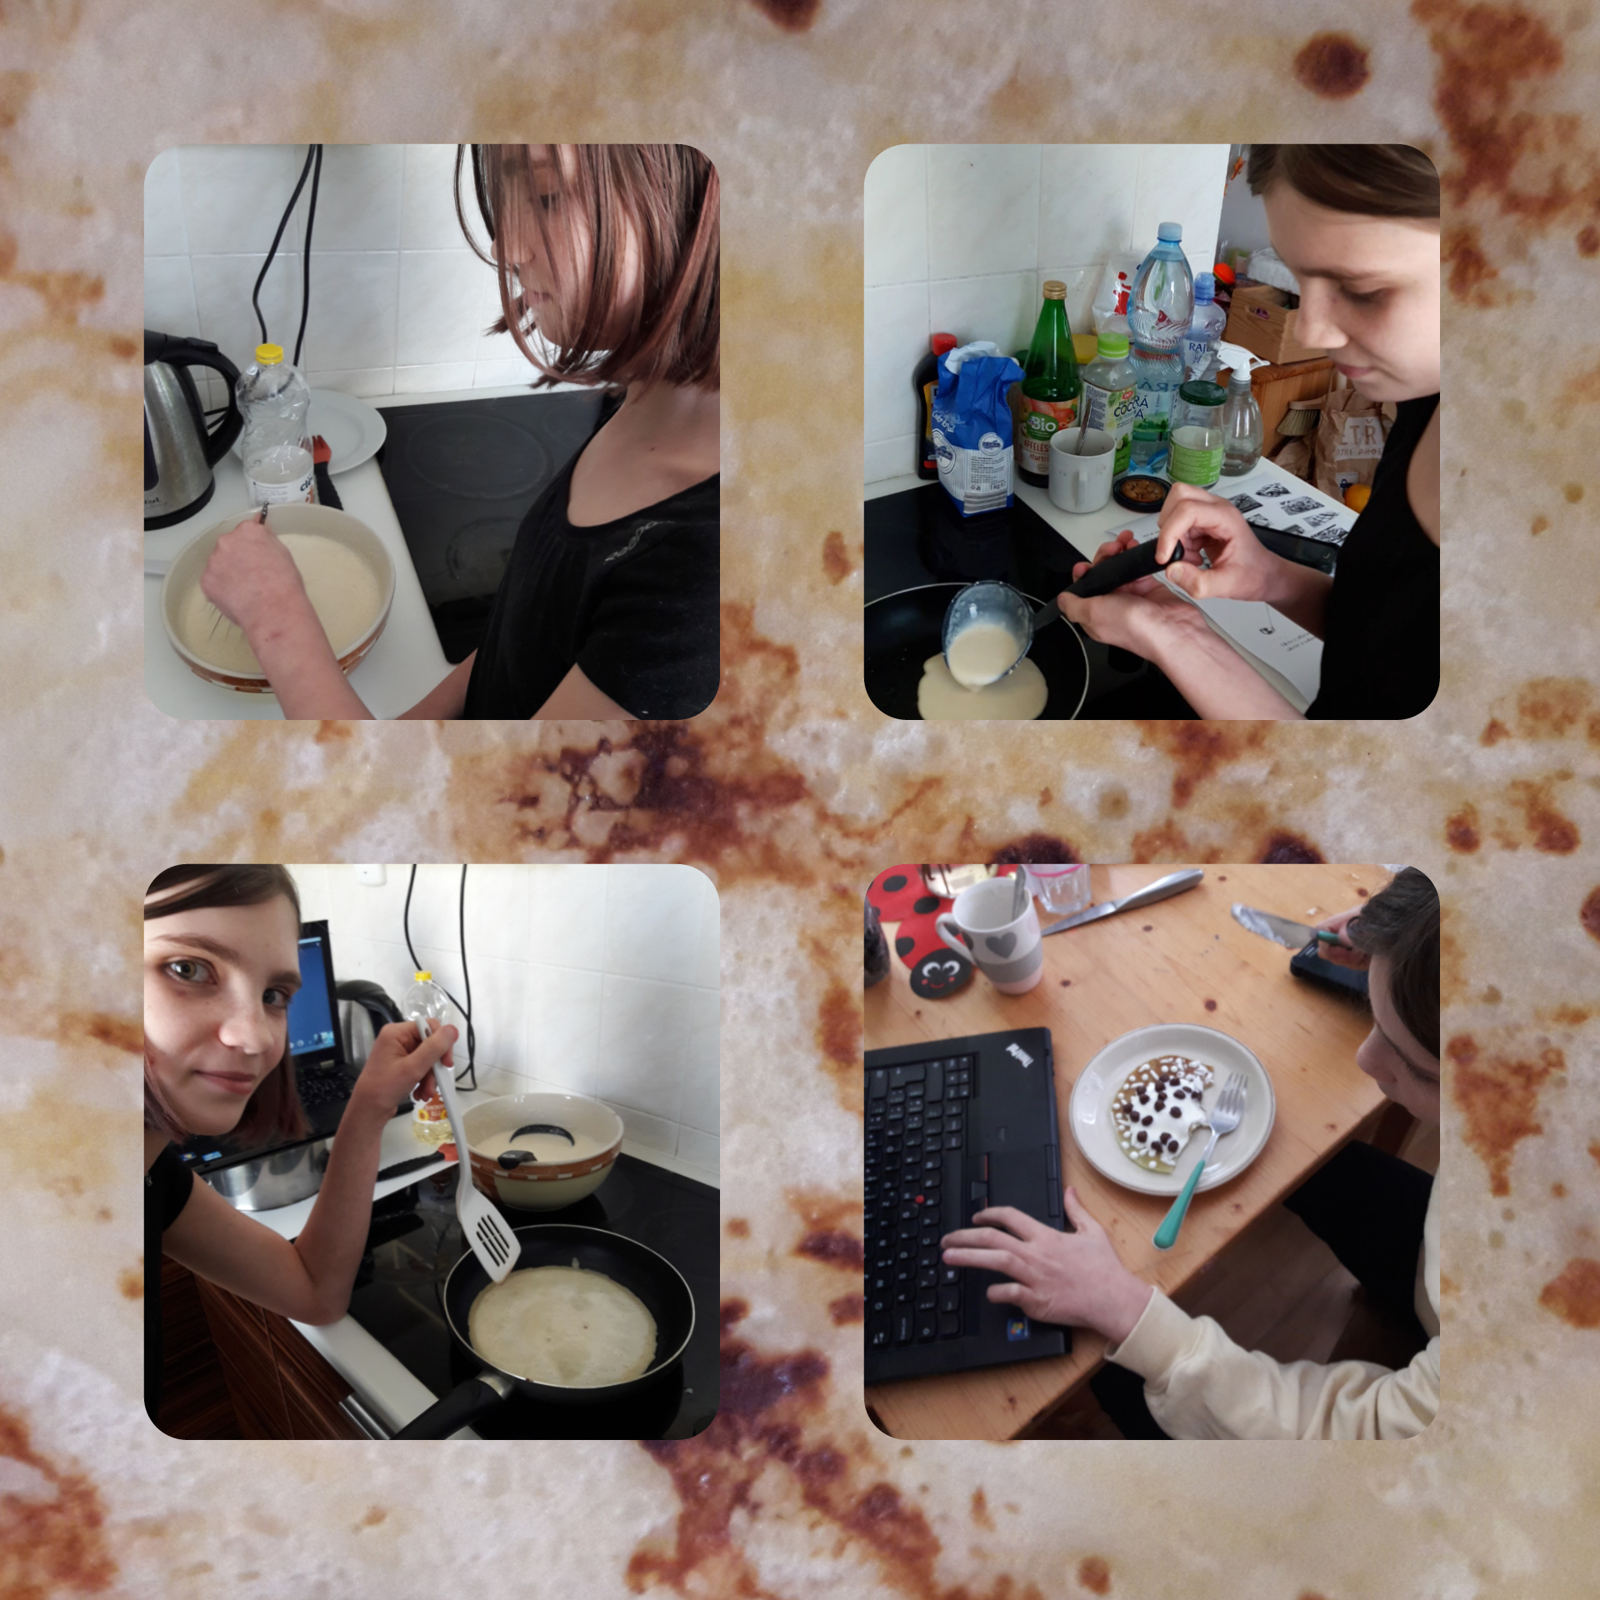
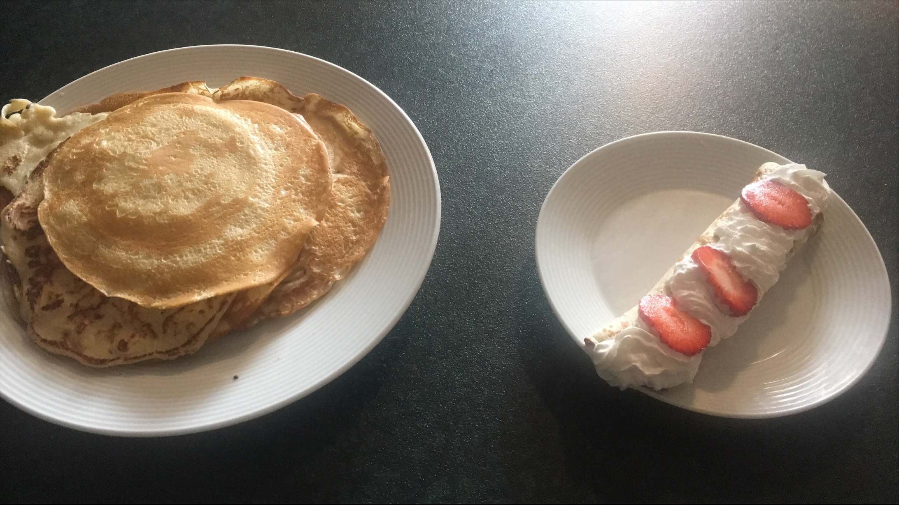
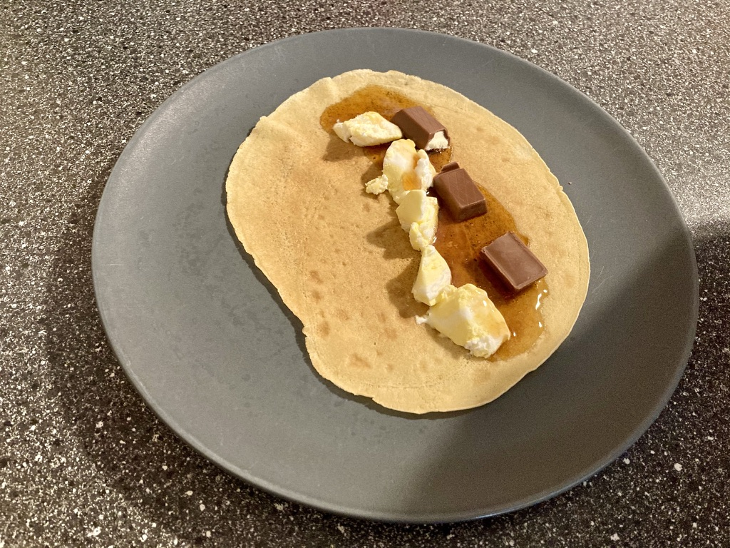
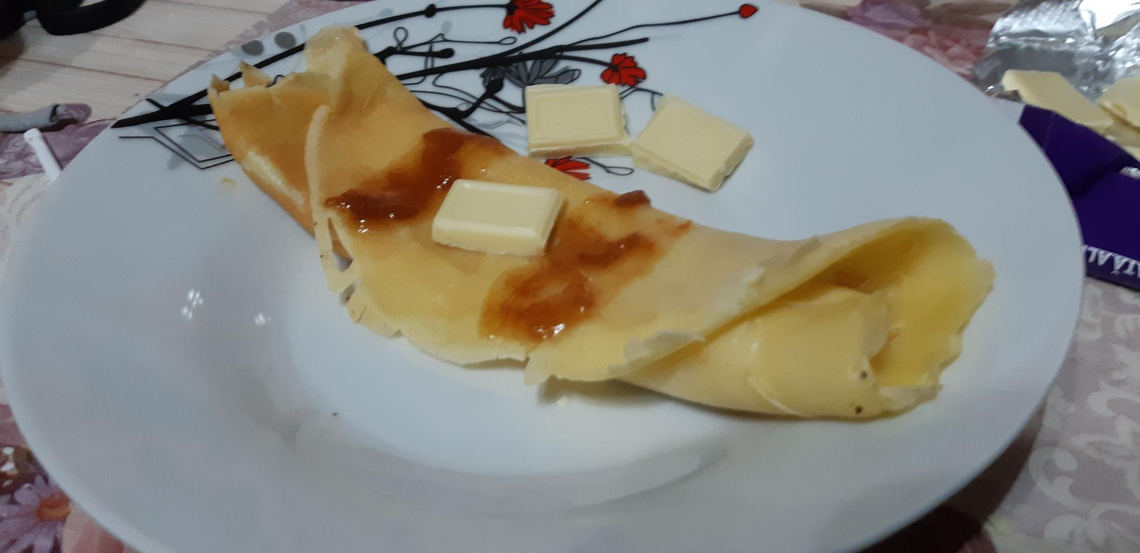
Daniel
Janička
Teo
Alex
Honza
Anička
Kuchařky a kuchaři z 5.B,
dělají výborné palačinky.
Kryštof
Petr
Kikin
Sam
Teo

